Slide 1
Nastavna jedinica:
4.3. (B) Naredbe za ulaz i izlaz podataka
Nastavna cjelina:
4. (B) BASIC
Kataloška tema:
4.3. (B) Naredbe za ulaz i izlaz podataka
Moj portal 5

Slide 2
Što je program?
Kako smo ranije naučili računalo čine: sklopovlje i svi programi u računalu.
Programi omogućuju izvođenje raznih zadataka na računalu.
U njima su precizno određene i napisane naredbe i postupci koje će računalo izvršavati.
Rezultati rada programa su ono što vidimo na zaslonu ekrana, ispišemo na pisač, spremimo u spremnike.

Slide 3
Program, programiranje, programski jezik
Sve upute za rad računala (programske naredbe), napisane na način i prema pravilima koje računalo razumije čine program.
Pisanje uputa i naredbi za rad računala u cilju rješavanja određenog zadataka ili problema nazivamo programiranje.
Programske jezike (u informatici) čini skup instrukcija i naredbi organiziranih po vrlo preciznim pravilima.

Slide 4
Upoznajmo programski jezik QBASIC
Qbasic je namijenjen početnicima programiranja. Naziv BASIC je skraćenica od (Beginers All-purpose Symbolic Instruction Code). Postoji više varijanti (verzija) programskog jezika BASIC. Jedna od njih je QBASIC.
Beginners | B
All-purpose | A
Symbolic | S
Instruction | I
Code | C

Slide 5
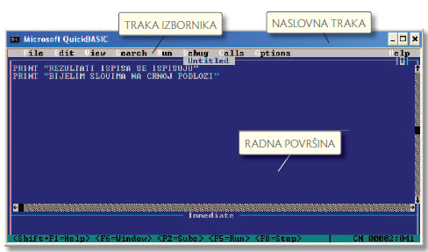
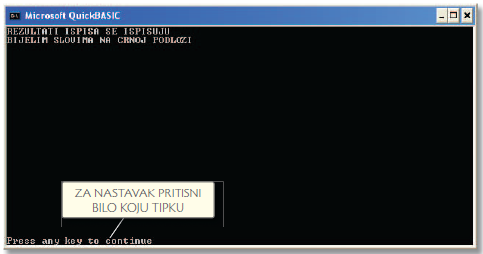
Editor (zaslon programa)
Zaslon rezultata

Slide 6
Spremanje programa
Program spremamo naredbom Save As… (Spremi kao) iz izbornika File (Datoteka).
  U novootvorenom dijaloškom okviru u polje File Name (Naziv programa) upisujemo naziv programa.
  U polju Dirs/Drives (Mape/Uređaji) biramo spremnik u koji ćemo spremiti program.
  U polju Format (Oblik spremanja) biramo način na koji će datoteka biti spremljena:
  QuickBasic – za brzo učitavanje i spremanje,
  Text – oblik kojeg možete pregledavati programima za uređivanje teksta.

Slide 7
Ime programa
Ime programa napisanog u QBASICU sastoji se od dva dijela:
IME PROGRAMA. nastavak (ekstenzija - proširenje)
Primjer:
PROGRAM1.BAS
Ime programa u QBASICU može imati do 8 znakova.

Slide 8
Otvaranje programa
Za otvaranje ranije spremljenog programa koristimo naredbu Open (Otvori program) iz izbornika File (Datoteka).
U novootvorenom dijaloškom okviru odaberite program iz okvira Files (Datoteke) ili upišite naziv programa u okvir File Name (Naziv datoteke), pritisnite Enter ili kliknite na OK.
Ako se program ne nalazi u okviru Files (Datoteke), tada pomoću okvira Dirs/Drive (Mape/Uređaji) otvorite mapu koja sadrži željeni program.

Slide 9
Pokretanje programa
Program izvršavamo klikom na Start (Pokreni) u izborniku Run (Izvrši).
Program ponovo pokrećemo klikom na Restart (Ponovo pokreni)
Program možemo pokrenuti i pritiskom na funkcijsku tipku F5.

Slide 10

Naredbe QBASICA - PRINT
Naredbom PRINT ispisujemo tekst na zaslonu monitora. Često taj tekst služi kao komentar izlaznih vrijednosti računskih radnji koje izvršavamo programom.
Tekst koji želimo ispisati naredbom PRINT uvijek se stavlja između navodnika.

Slide 11
Dodatne mogućnosti PRINT naredbe
Rezultat PRINT naredbe dodatno prilagođavamo umetanjem znaka :
  ; (točka zarez) spaja rezultat dvije PRINT naredbe bez razmaka,
  , (zarez) spaja rezultat dvije PRINT naredbe s višestrukim razmakom,
  : (dvotočka) omogućuje pisanje dvije PRINT naredbe u istom retku,
  samostalna PRINT naredba, bez navodnika, ispisuje prazan redak.

Slide 12
Naredbe QBASICA - CLS
Tijekom rada program možemo izvršiti (pokrenuti) više puta. Tu nastaje problem jer se poslije svakog novog izvršavanja na ekranu vide rezultati ranijih pokušaja.
Problem rješavamo naredbom CLS. Pri pokretanju programa ona briše s ekrana rezultate prethodnih izvršavanja (pokretanja) programa.

